Slide 1
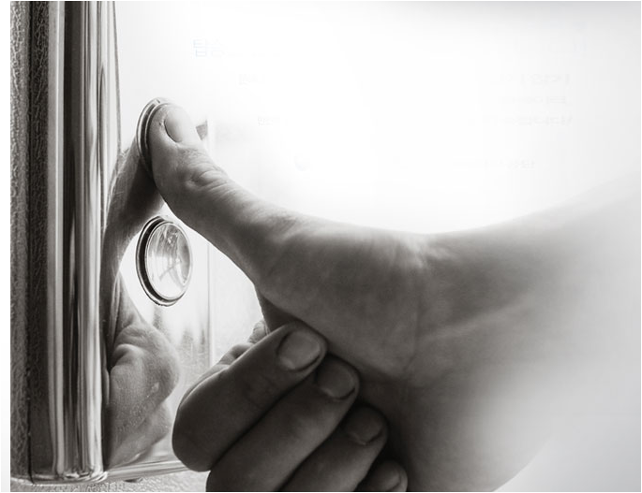
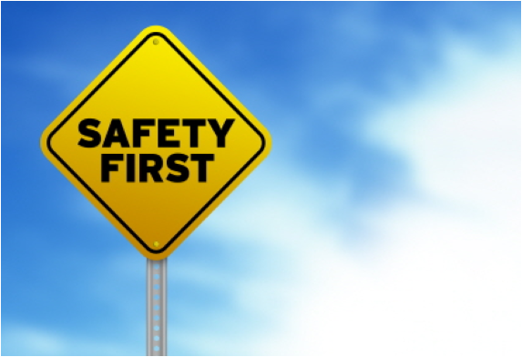
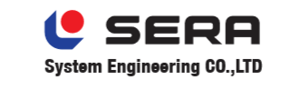
한국승강기안전공단 2021. 승강기 중소기업 기술개발 지원사업
AI기능을 융합한 엘리베이터 자동 콜(호출) 시스템

Slide 2

목 차
1. 세라에스이㈜ 소개
2. 필요성
3. 법규검토
4. 목표
5. 시스템구축
6. 시험설치운영
성과활용
기대효과
-1p-
-2p-
-4p-
-5p-
-6p-
-8p-
-11p-
-12p-

Slide 3
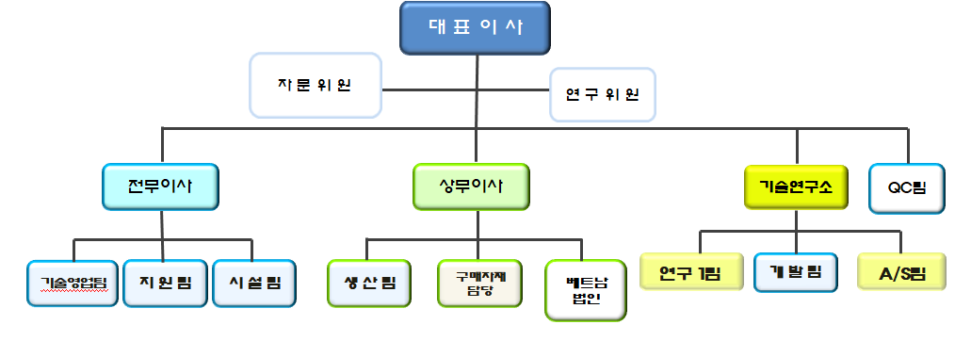
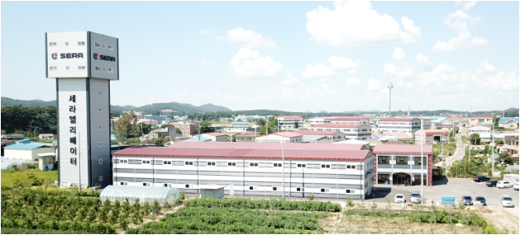
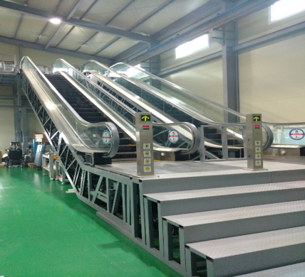
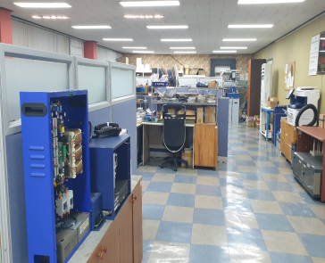
1.
세라에스이㈜ 소개
* E/L 비상 통화장치
* 음성 안내장치(Auto announcer)
* E/L 비상구출 운전장치(ARD)
* E/S Control Panel
* E/L, E/S Remote Monitoring System
* E/S 순간정전 보상장치(400m/s)
* E/S 감속기 오일온도, 오일량 감시장치
* E/S, E/L 예지보전시스템
총원 48명(연구직11명)
에스컬레이터 테스트베드
기술연구소(서울 합정동)
-1-

Slide 4
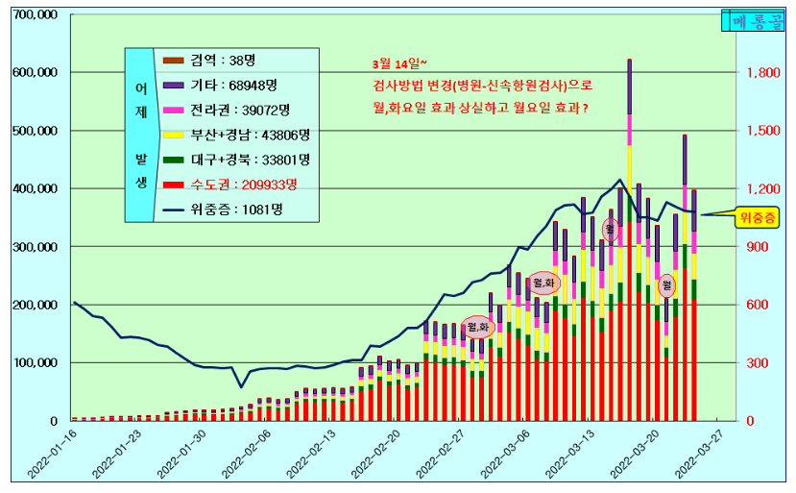
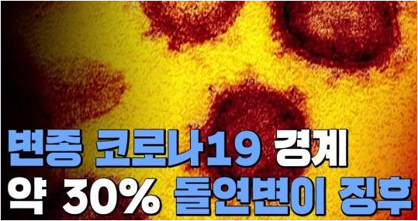
2.
필 요 성
□ COVID-19 등 전염병예방
비 접촉 자동 콜(호출) 개발
- 세균 감염우려로 버튼 접촉 기피
- 도구 이용 버튼접촉으로 기기 파손
(핸드폰, 열쇠 등)
코로나 등 감염병 예방
-2-

Slide 5
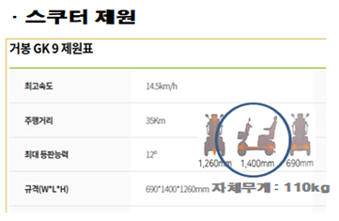
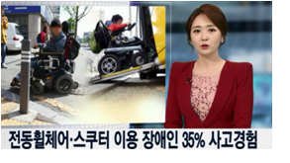
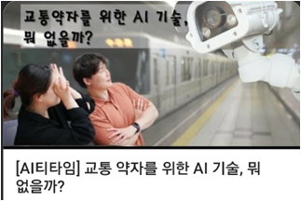
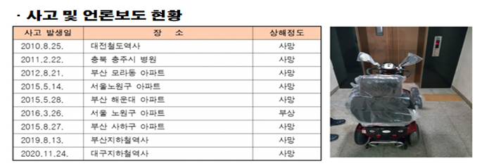
2.
필 요 성
□ 장애인 사고예방
비 접촉 자동 콜(호출) 개발
- 콜 버튼 조작에 어려움
(스쿠터 ~ 콜 버튼 거리 50cm이상)
홀 도어 충돌로 인한 고장, 사고 발생
(도어까지 접근해야 버튼 조작 가능)
- 맹인의 경우 버튼 위치 식별 곤란
-3-

Slide 6
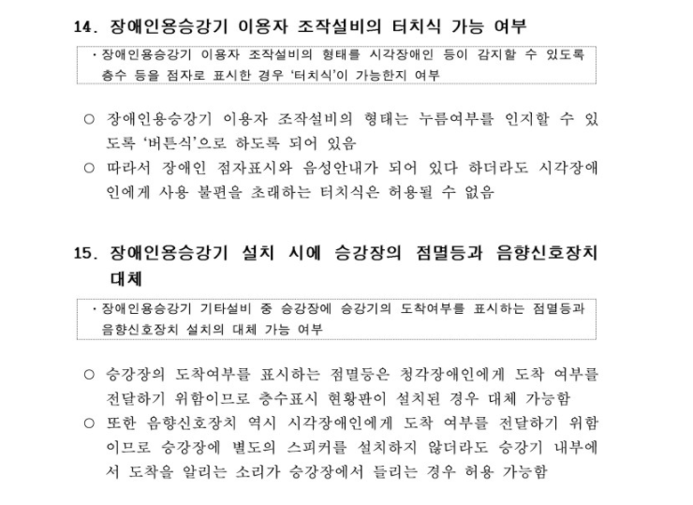
3.
법 규 검 토
□ 장애인편의법 처리지침검토
보건복지부 장애인권익지원과 유선질의결과
(2021. 1.26. 09:30)
기존 호출버튼을 두고 장애인, 유모차를 인식
하여 E/L 자동 콜기능을 추가하는 것은
장애인이용편의에 도움이 됨.(044-202-3304)
-4-

Slide 7
4.
목 표
○ 정확한 음성인식에 의한 가고자 하는 해당 층 콜 정확성 90% 이상 달성
○ 다중이용시설의 장애인용 엘리베이터에 휠체어 자동인식 콜 정확성 90% 이상 달성
○ 엘리베이터 시스템과 연계한 콜 기능 구현과 설치 표준화
· 엘리베이터 홀 및 카 내부 음성데이터 수집과 가공으로 음성인식 엔진을 설계 제작
· 장애인휠체어의 엘리베이터 접근 시 자동으로 인식하는 영상 기술개발
· 음성엔진, 인식영상을 엘리베이터시스템과 융합되는 기술개발
· 엘리베이터 pilot test를 통해 완벽한 시스템 개발
· 음성 및 영상 엔진과 엘리베이터 시스템 연결회로 도면, 표준화
-5-

Slide 8
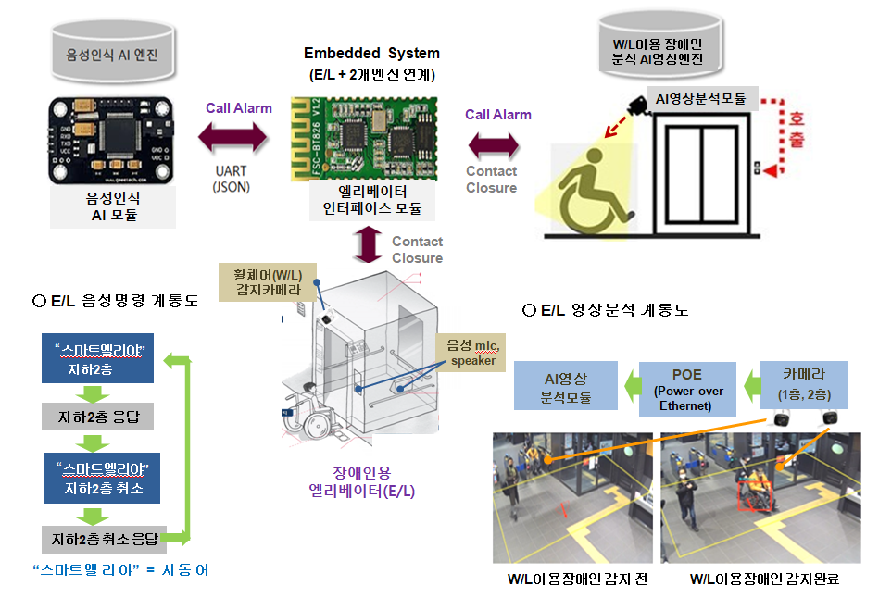
5.
시 스 템 구 축
-6-

Slide 9
5.
시 스 템 구 축
□ 동 작 원 리
○ 엘리베이터 음성시동어(“스마트엘리야”)를 이용시민이 홀 및 카 내부 마이크를 통해 가고자 하는 층을
말하면 음성인식모듈이 국내 최초로 개발된 임베디드방식의 학습된 수십만개의 언어를 분석하고 인지
하여 UART(범용 비동기화 송수신기: Universal asynchronous receiver/transmitter) 통신으로 승강기모듈에
콜(호출) 신호를 알람 표출,
○ 엘리베이터를 이용하고자 하는 휠체어이용장애인이 홀(Hall) 도어의 일정거리에 접근하면 카메라에서
보낸 영상을 AI로 학습한 영상분석모듈에서 휠체어이용장애인만 감지하여 접점통신방식으로 승강기
모듈에 콜(호출) 신호를 알람 표출,
○ 음성, 영상엔진의 알람표출 신호를 엘리베이터의 시스템에 융합시켜주기 위해 특별히 제작된 엘리베이터
인터페이스(I/F)모듈에서 정보처리 하여 자동으로 엘리베이터 도어오픈, 행선지 콜 등을 수행하는 시스템.
-7-

Slide 10
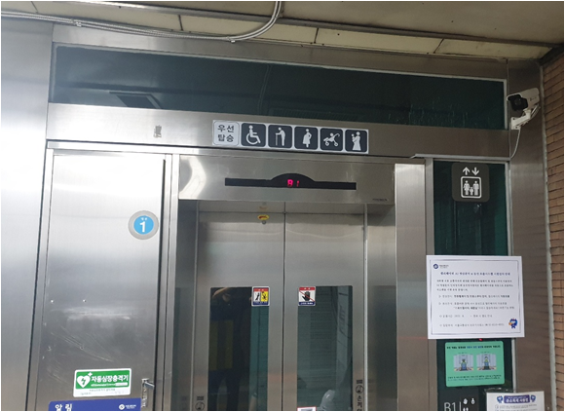
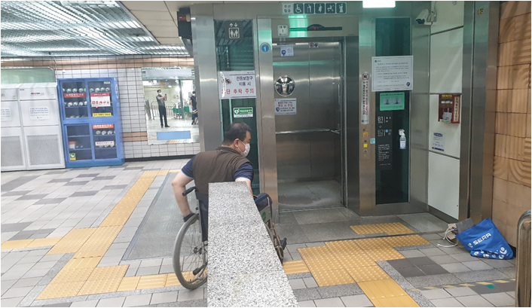
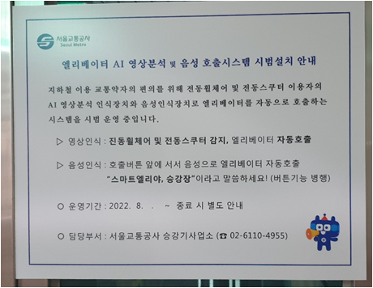
6.
시 험 설 치 운 영(Pilot Test)
○ 설치대상 : 서울교통공사 지하철4호선 이촌역 1호기
○ 운행구간 : 대합실~승강장(2 개층)
○ 설치조건 : 서울교통공사 협약에 의함
※ Pilot 설치 전 특허출원완료(2022. 7. 5, 번호 1022-2022-0082680)
○ 운영결과
- 음성인식률 : 목표 90%이상 (공인기관 성적서 : 문장인식 92.13%, 엘리베이터 95%)
- 영상인식률 : 영상분석결과 휠체어 인식률 99%.(CCTV 분석결과)
-8-

Slide 11

6.
시 험 설 치 운 영(Pilot Test) - 음성
-9-

Slide 12
6.
시 험 설 치 운 영(Pilot Test) - 영상
-10-

Slide 13
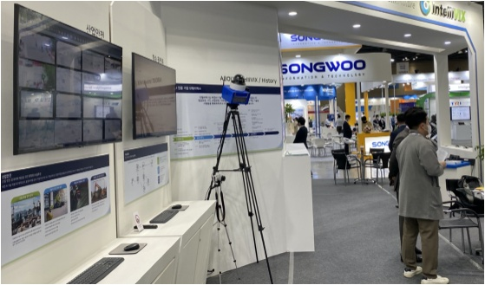
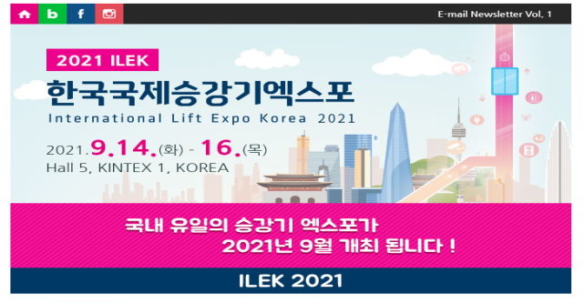
7.
성 과 활 용
○ 개발품을 한국승강기안전공단과 세라에스이(주)에서 전시하는 국, 내외 승강기엑스포에 전시 전용
부스 홍보 및 엘리베이터 제조사 마케팅
○ 코레일, 서울, 부산, 인천, 대전, 광주 등 철도운영기관에 판매
○ 정부, 지방자치단체 장애인엘리베이터 적용 홍보마케팅
○ 연간 5억원 이상 매출 예상
-11-

Slide 14
8.
기 대 효 과
○ 정량적 효과
· 엘리베이터 영상인식률 99%
· 엘리베이터 콜 음성인식률 90%
· 사업화로 연간 매출 5억 이상 창출
○ 정성적 효과
· 승강기 AI산업 고도화
· 장애인 안전사고예방 및 도어파손 방지
· 전염병 예방
-12-

